Slide 1

第三章 几何光学
刘智波
南开大学物理科学学院
2022年

Slide 2
目录
单球面成像
薄透镜
理想共轴光具组成像
反射镜

Slide 3
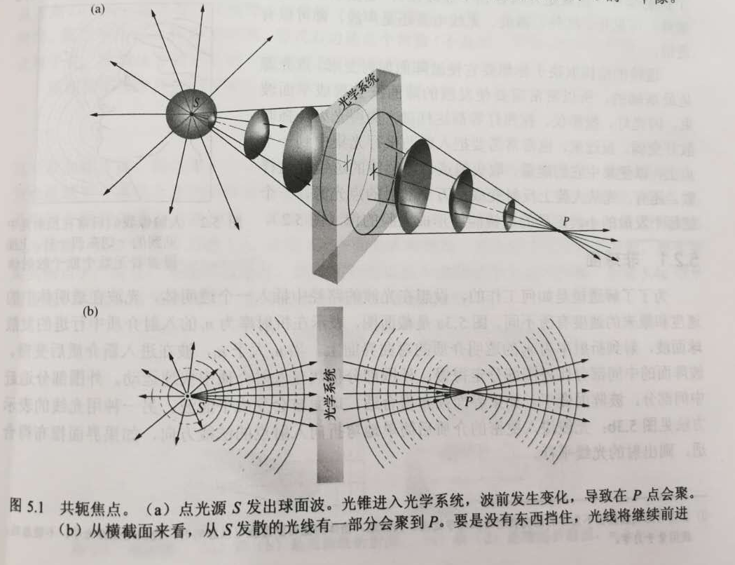
成像系统
几何光学：
波长趋近于0，均匀介质，忽略衍射效应
消相差
理想的像：光锥所有能量到达P点
物方空间（物方）：入射光束所在的空间
像方空间（像方）：出射光束所在的空间
物方折射率：入射光束所在介质的折射率n
像方折射率：出射光束所在介质的折射率n’
注意：物空间和像空间的点不仅一一对应，而且
共轭（共轭点、共轭光线、共轭面）

Slide 6
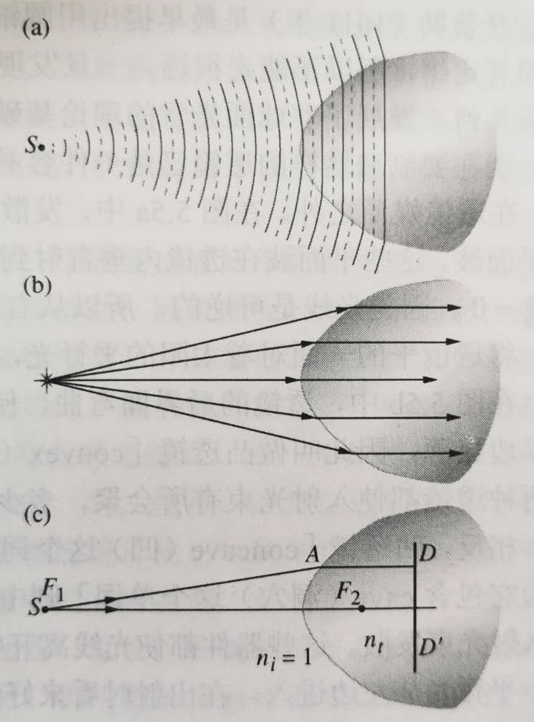
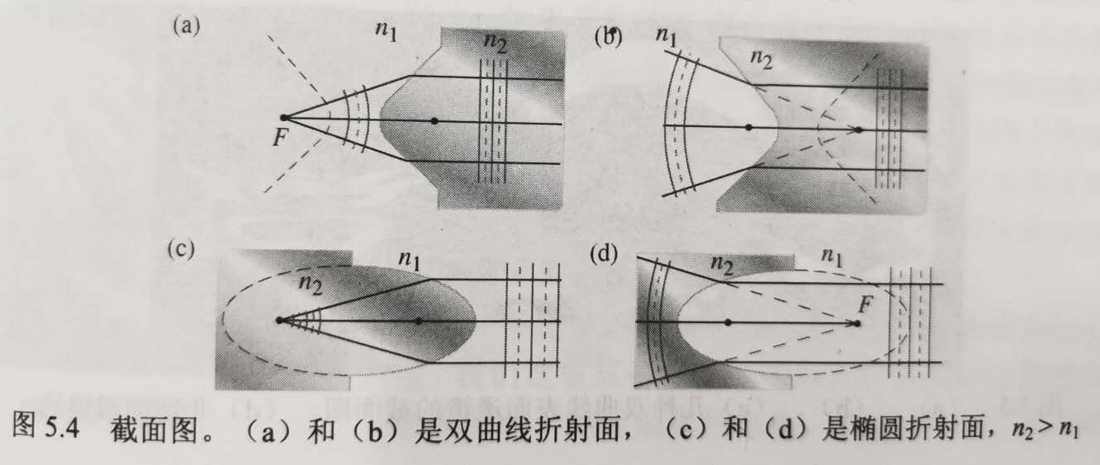


单球面成像
双曲面和椭圆
$n_{i}\left(\overline{F_{1}A}\right)+$ $n_{t}\left(\overline{AD}\right)=$常数
$\overline{F_{1}A}+$ $\left(\frac{n_{t}}{n_{i}}\right)\overline{AD}=$常数

Slide 14
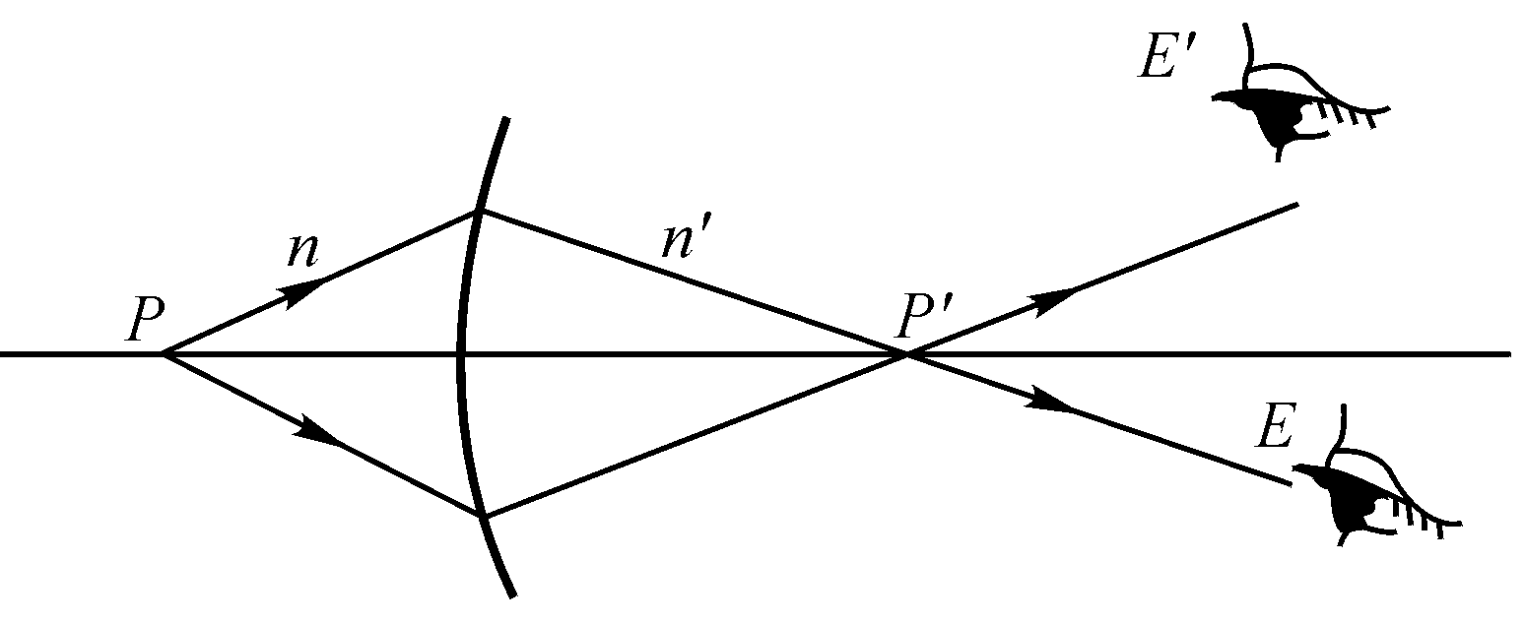
单心光束
具有一定关系的一些光线的集合称为光束
一个光束可看成由许多光线构成，凡是具有一个顶点的光束，叫单心光束。
①发散光束：由一发光点发出的光束；
②汇聚光束：向中心会聚的光束。
单心光束经反射和折射后，若仍能在反射，或折射光束中找到一个顶点，它就是单心光束顶点的像
也就是说：光束的单心性在反射和折射后没有被破坏

Slide 15
近轴光在单球面上的成像
物与像的虚实性
1． 同心光束
从同一点发出的或汇聚到同一点的光线束，称为同心光束。
从光线的性质看，物上的每一点都发出同心光束，而像点都由同心光束会聚得到。

Slide 16
2．物方和像方
物方
物点所在的空间为物方空间
像点所在的空间为像方空间
像方
物
像方空间
反射镜的物方和像方重合
像
物方空间
观察者，或接收器所在的空间
物所在的空间
物光线经过光具成像，则经过光具的光线所在的空间就是像方
虚像所在的空间不是像方

Slide 17
3． 实物与虚物，实像与虚像
发出同心光束的物点，为实物点；物方同心光束延长后汇聚所成的点，为虚物点。
物方
像方
物方
实物
虚物
像方
虚物所在的空间不是物方
实物

Slide 18
经过光具组后的同心光束，汇聚在像方形成的点，为实像点；像方发散的同心光束反向延长后汇聚的点，为虚像点。
实像
虚像
像方
物方
像方

Slide 19
实物成实像
实物成虚像
虚物成实像
虚物成虚像

Slide 20
近轴光在单球面上的成像

Slide 21
1.轴上物点成像
从Q点发出的光线QM折射后变为MQ′
MQ′与沿光轴的光线QO Q′相交成像

Slide 23
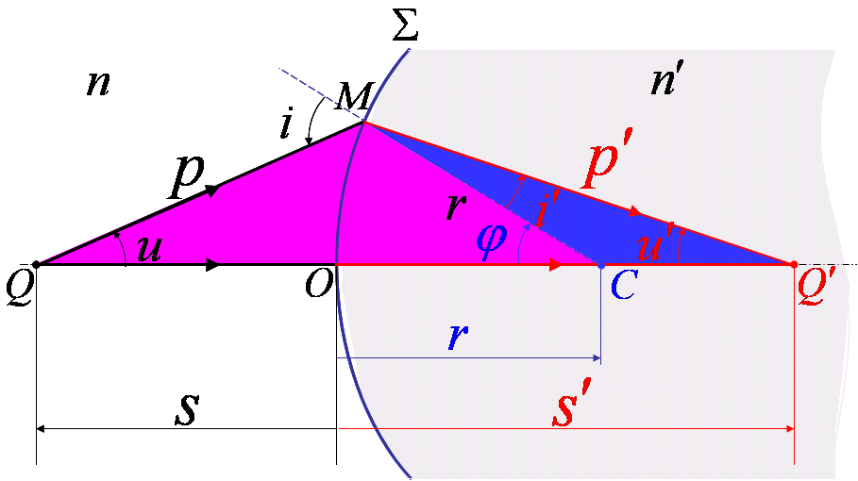
在△QMC和△Q'MC
中分别应用余弦公式

Slide 24
φ不同，s′不同，即从Q点发出的同心光束不能保持同心性

Slide 25
欲使折射光线保持同心性，必须
(1)满足近轴（傍轴）条件
取＋
折射球面的光焦度
或者(2)
没有意义
只有
这就是平面镜

Slide 26
平行光入射
像方焦距，像点Q′所在位置为像方焦点
折射光为平行光
物方焦距，物点Q所在位置为物方焦点
Gauss公式

Slide 27
各种类型的折射球面

Slide 30
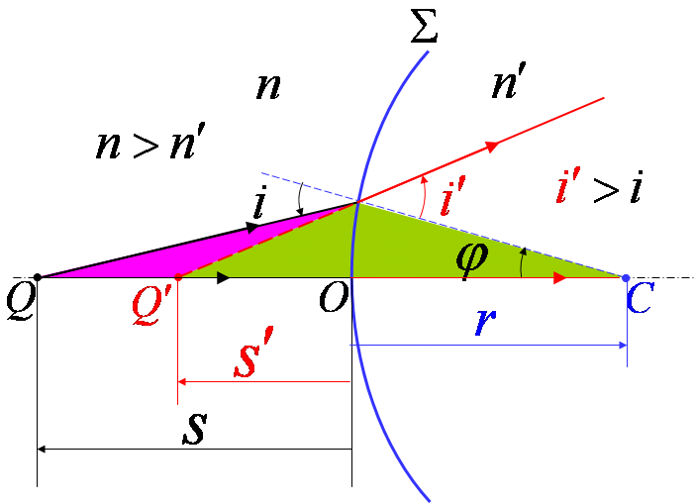
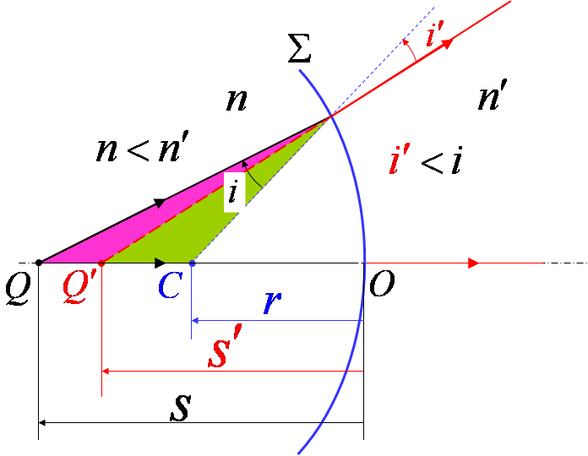
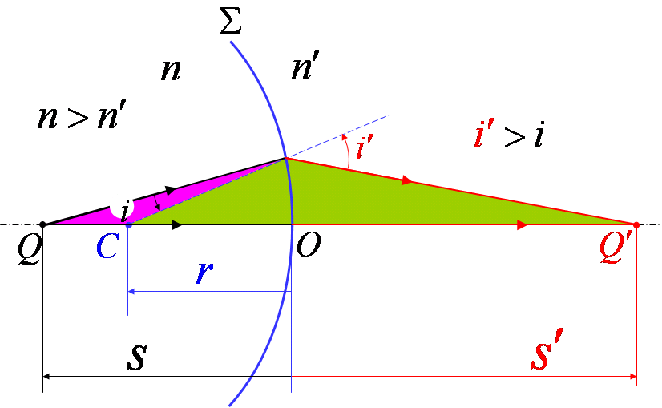
物像公式中各参量的符号
对物方凸球面的半径取正值，凹球面半径取负值
虚像的像距取负值

Slide 31
汇聚入射光线的情形
虚物的物距取负值
虚物
物方入射光线束的虚拟汇聚点

Slide 32
2．几何光学的符号约定
（1）物方和像方：以光线入射的一方作为物方，另一方为像方。
（2）物点在物方，物距s>0；物点在像方（虚物），物距s<0。
（3）像点在像方，像距s′>0；像点在物方（虚像），像距s′<0。
（4）向物方凸起的球面，其曲率半径r>0；向物方凹进的球面，r<0。
r>0
r<0

Slide 33
（5）线段在主光轴之上，y>0；线段在主光轴之下，y<0。

Slide 34
（6）角度自主光轴或球面法线算起，逆时针方向为正，顺时针方向为负。
（7）图中所标均为绝对值，对于是负值的参数，应在其前面加上负号。
（8）对于反射球面，其物方和像方位于球面同一侧。

Slide 35
3. 轴外物点成像
轴上物点成像在光轴上，轴外物点如何成像？
相当于光轴绕球心旋转，像随物动
满足近轴条件时，圆弧变为直线。

Slide 36
像的横向放大率

Slide 37
焦点与焦平面
平行于光轴的入射光线经过球面折射后，汇聚于像方焦点。
由于单球面有无数个光轴，所以，凡是相互平行的入射光线，经折射后，都汇聚于与入射光线平行的光轴的像方焦点上。
所有这些像方的焦点构成一个球面。

Slide 38
在傍轴条件下，上述像方焦点可以看作是处于一个平面上，这就是折射球面的像方焦平面
即：相互平行的入射光线都汇聚于像方焦平面上的同一点。
同样，可以得到并定义物方焦平面，从该平面上一点发出的所有光线，经折射后，在像方为相互平行的光线
物方焦平面
像方焦平面

Slide 39
折射球面的光学参数
像方焦平面
物方焦平面
物方焦点
像方焦点
物方焦距
像方焦距

Slide 40
折射球面的光学性质
根据这些光学参数，可以得到任意一条光线的共轭光线

Slide 41
符号约定下的反射、折射定律
用同一数学公式表示反射、折射定律

Slide 42
由折射球面物像公式推导反射球面物像公式
曲率半径
反射镜的像方在球面左侧
物方
像方
球心
焦点
凹面镜

Slide 43
凹面镜
凸面镜

Slide 44
对于实物，总是在焦点
内侧成正立缩小虚像
凸面镜（负镜）
凹面镜（正镜）
可以成倒立实像或放大虚像

Slide 45
4．符号约定下像的横向放大率公式
折射球面
反射球面

Slide 46
5． Lagrange-Helmhotz恒等式
对光线的角放大率为
由于
可得到
Lagrange-Helmhotz恒等式

Slide 47
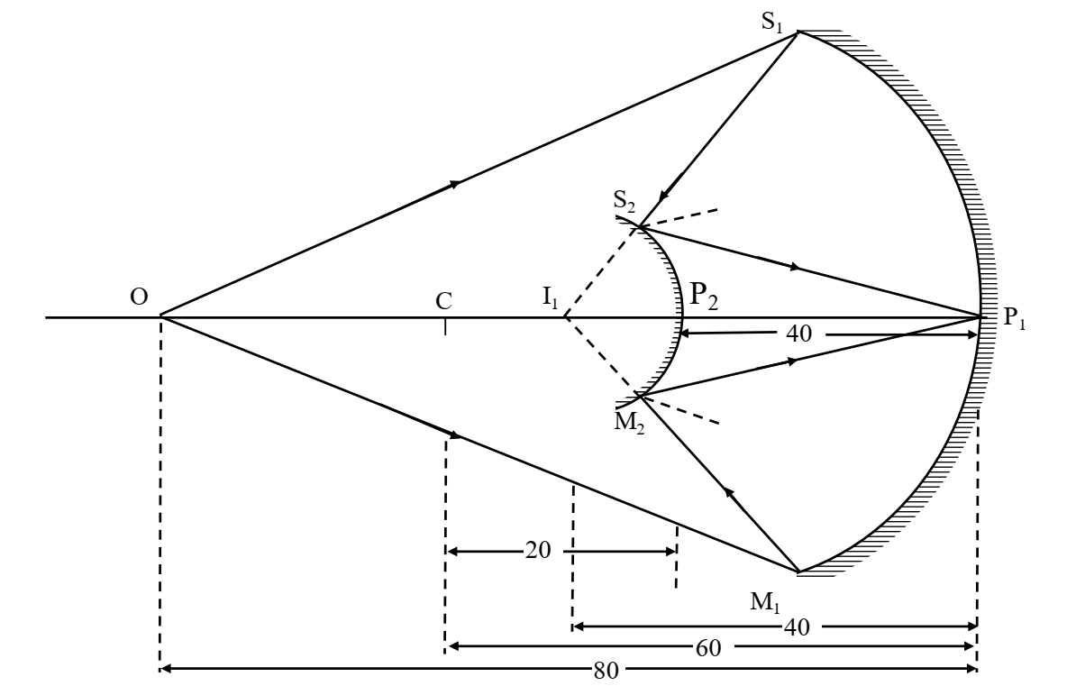
课堂练习1：考察一个光学系统，由一个凹面镜S₁P₁M₁和一个凸面镜 S₂P₂M₂组成，曲率半径分别为60cm和20cm，两镜之间的距离为40cm，确定距离点P₁为80cm的物点O最后成像的位置？（10分钟）

Slide 48
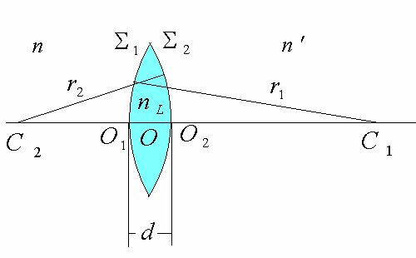
薄透镜成像
薄透镜
由两个折射球面组成，过两球面圆心的直线为光轴，顶点间距d。
如果满足
就是薄透镜，通常可以
可以认为，两球面顶点重合，称为光心，记为O。

Slide 49
逐次成像法
成像透镜由两个折射球面组成，透镜使光线经过了两个球面的折射
可以用逐次成像法得到透镜的成像公式
物Q₁经第一面折射成像Q₂（应用物像关系可确定像）
Q₂无论虚实，总是发出光线的，对第二面来说等效于物
Q₂作为第二面的物，经第二面折射成像Q₃ （再次应用物像关系可确定像）
反复应用上述方法，可得到最终的像

Slide 50
薄透镜成像公式
1．用逐次成像法推导
虚物Q'₁经过Σ₂再一次成像

Slide 51
第一次成像
第二次成像
物在像方，虚物
薄透镜的光焦度，单位是屈光度（diopter，D），对于眼镜，度数为100Φ

Slide 52
2．薄透镜的焦点与焦平面
物方焦距
像方焦距

Slide 53
空气中的薄透镜
磨镜者公式

Slide 54
薄透镜的光学参数与光学特性
物方焦平面
像方焦平面
物方焦点
像方焦点
光轴
光心
物方焦距
像方焦距
极薄的平行玻璃平板，两侧折射率相等，
通过光心的光线方向不变

Slide 55
成像的基本光学单元
凡是存在简单的物像关系，而且其中的距离有共同的度量起点，即可以用下述公式描述的光学器件
是成像光具组的基本单元
单个折射面、反射面，以及薄透镜，都是基本的成像单元
厚透镜不是基本的成像单元，是两个折射球面构成的光具组，用逐次成像法求解

Slide 56
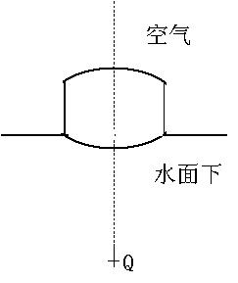
例题：一个等曲率双凸透镜，放在水面上。球面半径为3cm，中心厚度2cm，玻璃和水的折射率分别为1.50和1.33。透镜下4cm处物点Q。计算两曲面的光焦度，并计算Q点像的位置。
Q第一次成像
第二次成像，
物距s₂=0.02+0.054=0.074m，
在前镜面下0.26m处。

Slide 57
正透镜与负透镜
焦距为正值的透镜是正透镜；焦距为负值的透镜是负透镜。
正透镜的像方焦点在像方；负透镜的像方焦点在物方。
正透镜使入射的平行光汇聚在像方焦点；负透镜使入射的平行光发散。
空气中，中间厚边缘薄的透镜是正透镜；中间薄边缘厚的透镜是负透镜。

Slide 58
从费马原理看光学成像
证明空气中的正透镜必定是中间厚边缘薄；负透镜必定是中间薄边缘厚
所谓正透镜，系指物方焦点在其物方，而像方焦点在其像方
以平行光正入射证明
平行光自左侧入射，汇聚到正透镜右侧焦点
F'
光线愈远离光轴，所经过距离愈长
为使光程相等，则远离光轴的光线，其在透镜中的距离必须较短
所以正透镜的形状，必须愈远离中心轴线，厚度愈薄
正透镜的形状，必定是中间厚边缘薄的结构
同理，负透镜的形状，必定是中间薄边缘厚的结构
光线在透镜中的光程＋虚光线的虚光程＝定值
F'

Slide 59
Gauss物像公式
距离从光心算起
图示

Slide 60
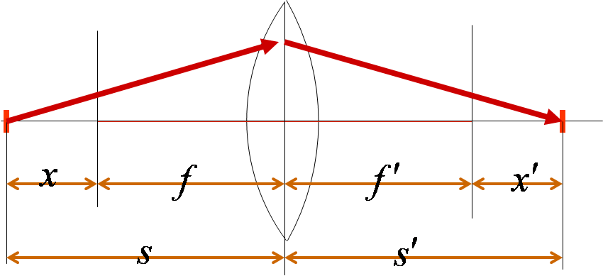
Newton物像公式
如果距离从焦平面算起
点在焦平面之外为正值
Newton物像公式

Slide 61
4．像的横向放大率
总放大率为两次成像的放大率的乘积
第二次成像，是虚物成像

Slide 62
5．Lagrange-Helmhotz恒等式
Lagrange-Helmhotz恒等式依然成立

Slide 63
6．薄透镜作图法
三对共轭的特殊光线
F
F'
平行于光轴的入射光线←→经过像方焦点的光线
经过物方焦点的光线←→平行于光轴的像方光线
经过透镜光心的入射光线←→经过透镜光心的像方光线

Slide 64
物←→像作图法
F'
F
F
F'

Slide 65
正透镜作图法

Slide 68
负透镜作图法
像方焦点
物方焦点
像方焦平面
物方焦平面
平行于光轴的入射光线←→经过像方焦点的光线
经过透镜光心的入射光线←→经过透镜光心的像方光线
经过物方焦点的光线←→平行于光轴的像方光线

Slide 69
像方焦点
物方焦点
物方焦平面
像方焦平面

Slide 70
像方焦点
物方焦点
物方焦平面
像方焦平面

Slide 71
物方焦点
像方焦点
物方焦平面
像方焦平面

Slide 72
7．透镜组的成像作图法
由多个透镜或反射镜组成的光具组，可以采用逐次成像法处理成像问题。
可以用直观的作图法
当然也可以反复应用成像公式计算

Slide 73
光具组的逐次成像
光线经第1镜所成的像，作为第2镜的物

Slide 74
虚像作为第2镜的物
第1镜的虚像对第2镜发出实光线
该虚像是第2镜的实物
虚像
第1镜的虚像不可能位于第2镜的像方，因而不可能是第2镜的虚物

Slide 75
透镜组的逐次成像作图法
将物经第一个透镜的所成的像作为第二个透镜的物，再次进行成像，依次逐个进行。

Slide 76
逐次成像法过程中物和像的虚实性
只要第一镜的像处于第二镜的物方，对于第二镜来说都是实物，不论像的虚实
经过L₁成虚像，但对于L₂来说，发出真实的光线，是实物

Slide 77
虚像作为物
1.直接利用第一镜的光线作图；2.利用第二镜的物的特殊光线作图
F'₁
F₂
F₁
F'₂
第一像在第二镜的物方则为实物，在第二镜的像方则为虚物。
逐次成像过程中，前次所成像本身的虚实性，与作为后一次成像物的虚实性，没有直接关系

Slide 78
第一镜实像为第二镜虚物
L₁的实像，对于L₂来说，是虚物
只要第一镜的像处于第二镜的像方，对于第二镜来说都是虚物。

Slide 79
如果将上述第一透镜的像作为第二透镜的实物处理，则会得到错误的结果

Slide 80
另一种作法
1.直接利用第一镜的光线作图；2.利用第二镜的物的特殊光线作图

Slide 81
借助于焦平面的特性，找出虚物的折射光线

Slide 82
透镜组的逐次成像计算法
对第一个透镜用成像公式计算，确定像的位置
将该像作为第二个透镜的物，再次进行成像，依次逐个进行。
如果上述像是下一个透镜的实物，则物距为正值，直接应用公式进行计算；如果是虚物，则其到第二透镜的距离，即物距是负值。

Slide 83
高斯光学 Gaussian Optics
近轴光线经球面折射而成像的理论体系
1.基本物像关系：
2.物像之间的对应平面互为共轭关系：
（1）物平面←→像平面，平面的像仍为平面
（2）折射球面退缩为平面，即主平面
（3）无穷远处平面←→焦平面

Slide 84
共轭平面与等光程性
像平面
物平面

Slide 85
与焦平面共轭的平面
经过很长的距离后，从同一点发出的近邻光线几乎相互平行
焦平面与无穷远处的平面共轭
来自物上端的光线
极远处的物
与平行光线
垂直的平面
来自物下端的光线
相互平行的光线可以认为是从无穷远处的一个物点发出的
与平行光线垂直的一个平面上的各点到物点的光程相等
因而与平行光线垂直的一个平面上的各点到像点的光程也相等

Slide 86
物距为0时所成的像
光学元件，高斯公式为
成虚像
横向放大率
在原处成一个等大小的正立的虚像

Slide 87
成等大小实像的情形
横向放大率
无论两侧折射率是否相等，都成一个等大小的倒立的实像

Slide 88
光学元件中横向放大率为+1的共轭平面
证明横向放大率为+1的共轭平面的唯一性
这就是成像单元的主平面
主平面是横向放大率为+1的一对共轭平面

Slide 89
确定透镜组的主平面
两个已知的透镜，相对位置确定，共轴放置
第一次成像
第二次成像

Slide 90
透镜组主平面的位置
物方主平面
物方焦平面
像方焦平面
像方主平面

Slide 91
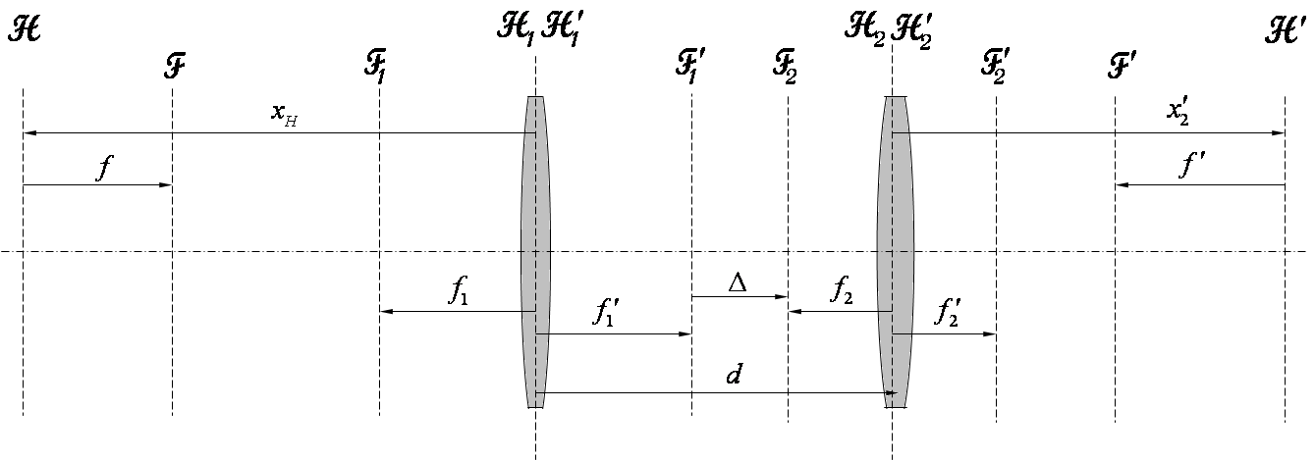
透镜组的焦距
计算焦点的位置
距离都从主平面算起
到H´₂的距离
到H´的距离
透镜组的像方焦距
透镜组的物方焦距
透镜组的
光焦度

Slide 92
透镜组的光学参数
主平面、焦平面及其位置（主点、焦点）是透镜组的基本参数

Slide 93
确定厚透镜的主平面和焦平面
薄透镜是理想透镜，实际的透镜都是厚透镜

Slide 95
光具组主平面、焦平面的性质
Gauss公式
距离从
主平面算起
Newton公式
距离从
焦平面算起
Gauss物像公式
Newton物像公式

Slide 96
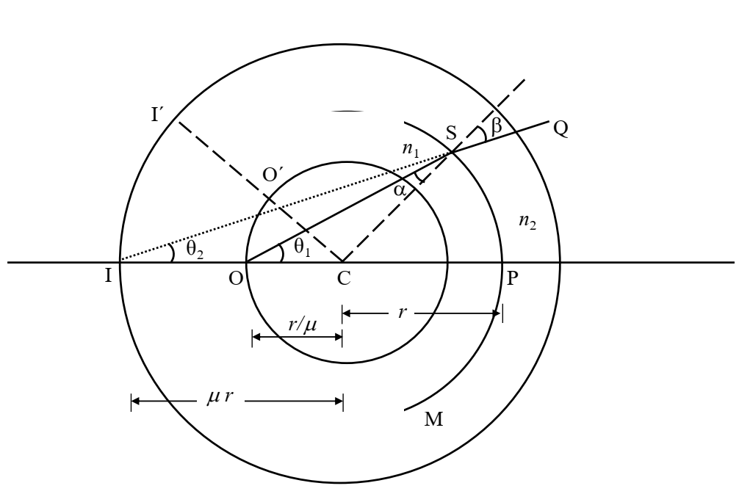
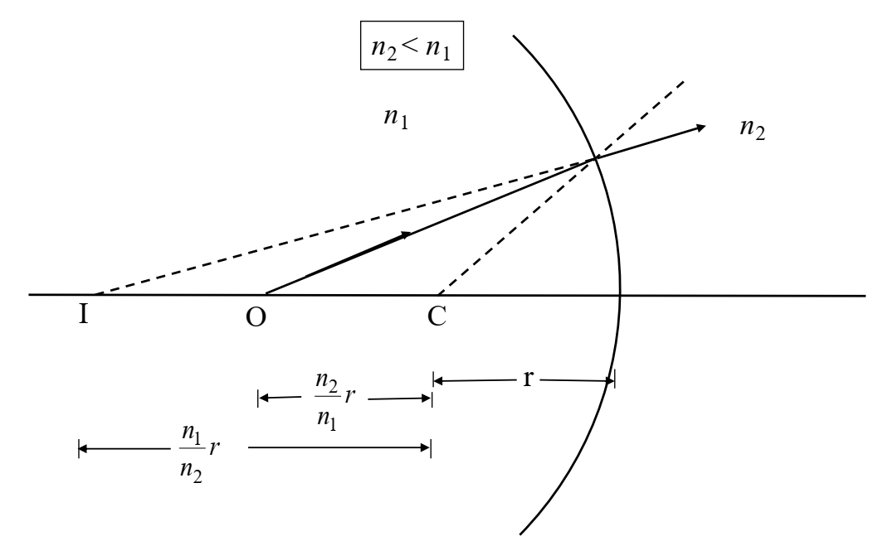
齐明点

